Slide 1

Definición del Trabajo: Descomposición en Actividades
Optimiza proyectos dividiendo tareas complejas en partes manejables.

Slide 2

Introducción
1
Importancia
Facilita planificación, ejecución y control eficientes.
2
Objetivo
Comprender proceso de descomposición en actividades manejables.
3
Enfoque
Mejorar claridad y eficacia en gestión de proyectos.

Slide 3




Definición de Descomposición del Trabajo
División
Separar proyecto en partes más pequeñas y manejables.
Claridad
Mejorar comprensión del trabajo a realizar.
Identificación
Determinar recursos, plazos y responsabilidades necesarias.

Slide 4
Beneficios de la Descomposición
Claridad
Planificación
Control
Mejora comprensión de tareas y objetivos.
Facilita estimación de tiempos y costos.
Permite seguimiento efectivo del progreso.

Slide 5
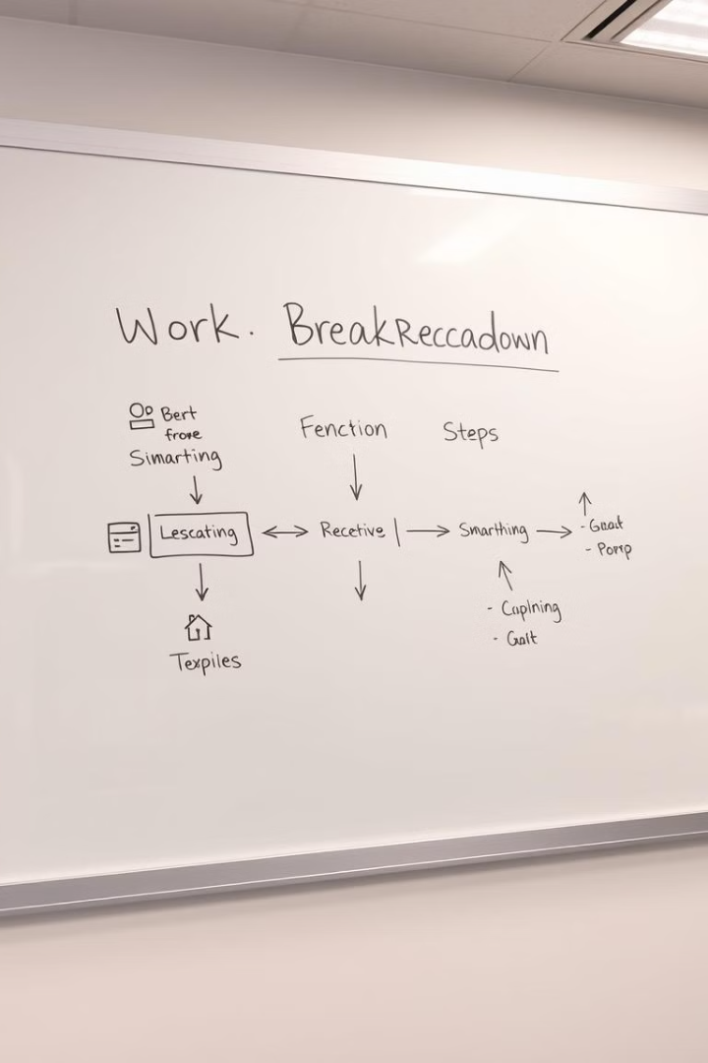
Pasos en el Proceso de Descomposición
1
Identificación de Objetivos
Define resultados deseados del proyecto.
2
División en Fases
Separa proyecto en grandes secciones o etapas.
3
Descomposición en Tareas
Divide fases en actividades más específicas.
4
Definición de Subtareas
Detalla aún más las tareas si es necesario.

Slide 6
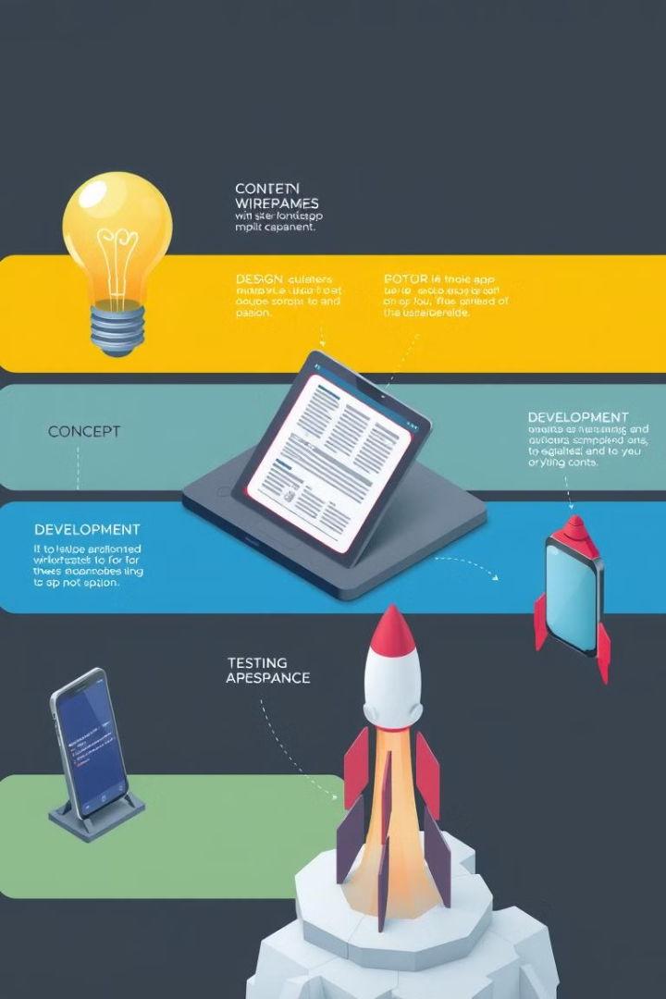
Ejemplo Práctico
Fase
Actividad 1
Actividad 2
Investigación y Análisis
Análisis de Requerimientos
Investigación de Mercado
Diseño
Diseño de Interfaz de Usuario
Creación de Prototipos
Desarrollo
Programación de Funciones
Pruebas de Usabilidad

Slide 7

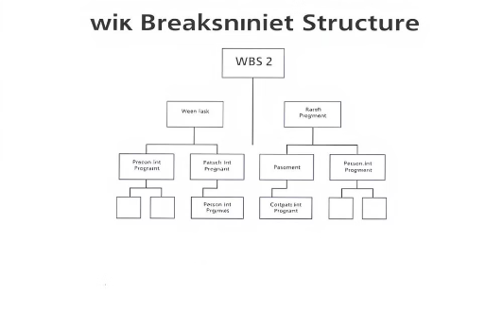
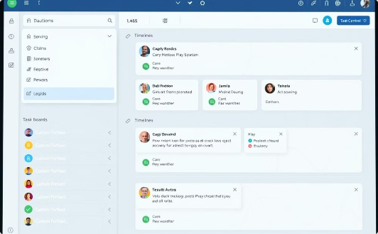
Herramientas Útiles
Diagrama de Gantt
WBS
Software de Gestión
Visualiza tareas a lo largo del tiempo.
Estructura jerárquica de actividades del proyecto.
Organiza y descompone el trabajo eficientemente.

Slide 8

Conclusiones
Éxito del Proyecto
Descomposición del trabajo es clave para logros.
Facilitación
Mejora planificación, control y delegación de tareas.
Beneficios
Implementación efectiva aumenta claridad y enfoque del equipo.

Slide 9




Preguntas y Discusión
Preguntas
Espacio para consultas del público.
Experiencias
Compartir vivencias previas en descomposición de proyectos.
Debate
Discusión sobre mejores prácticas y desafíos comunes.

